Slide 1
Отчёт за 31 марта
Акимов Иван

Slide 2
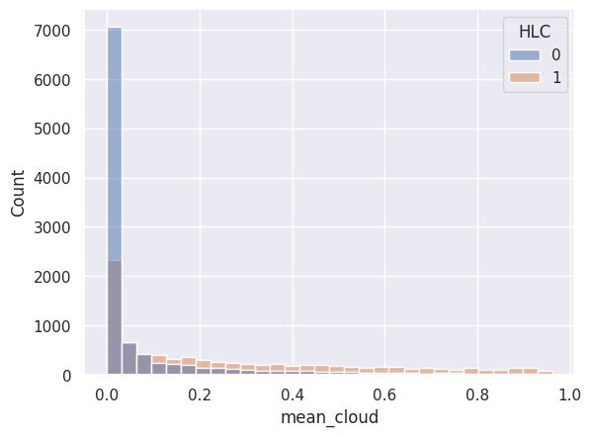
Фильтр по баллу облачности

Slide 3
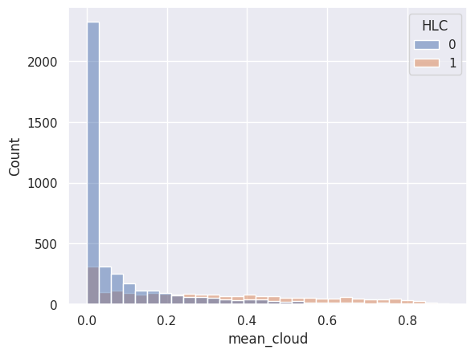
Использование фильтра по сезонности

